Slide 1
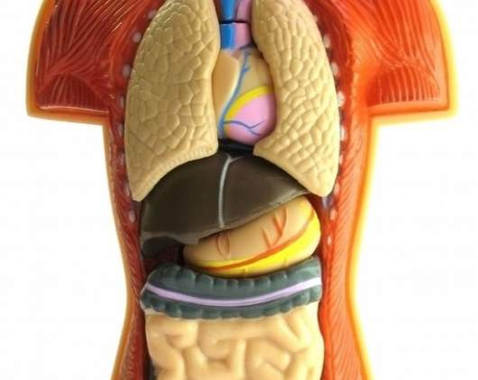
Организм человека.

Slide 2
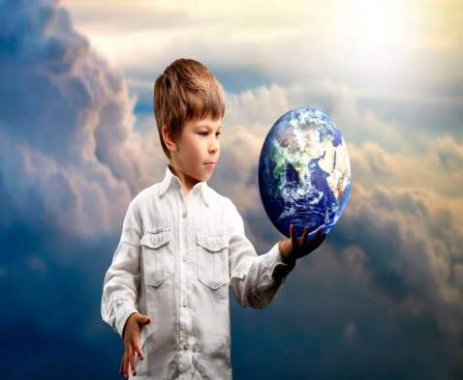
Человек
Утром — на четырех ногах,
В полдень — на двух,
Вечером — на трех.

Slide 3
Тема нашего урока:
«Как устроен организм человека»

Slide 4
Я узнал :
1. Чем занимаются науки: анатомия, физиология, гигиена ?
2. Какие есть органы в человеческом организме?
3. Что образуют органы, выполняя общую работу?
4.Какова функция внутренних органов?

Slide 5
Науки изучающие организм:
Медицина - исследует причины заболеваний и методы их лечения.
Гигиена – наука о сохранении и укреплении здоровья человека.
Анатомия- занимается изучением внешнего строения человека.
Физиология – это наука, изучающая работу органов, внутреннего строения организма человека.

Slide 6
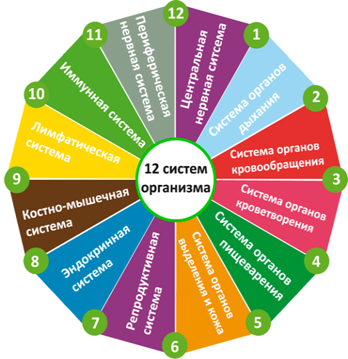
Что такое система?
Система - целостный объект , состоящий из элементов, находящихся в отношениях и связях друг с другом

Slide 7
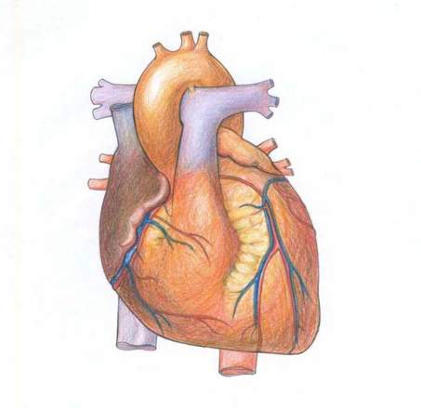
1 группа.
Система кровообращения.

Slide 8
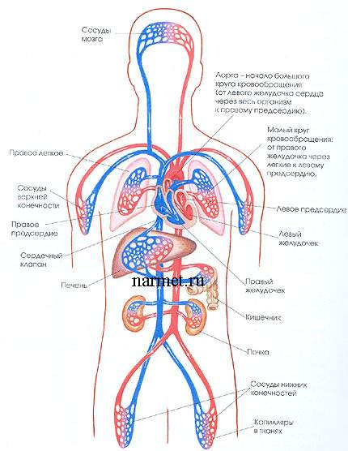

Slide 9
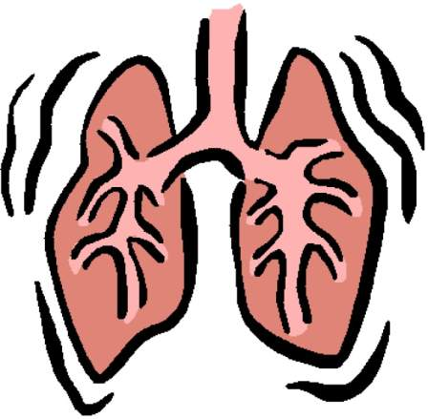
2 группа.
Дыхательная система.

Slide 10
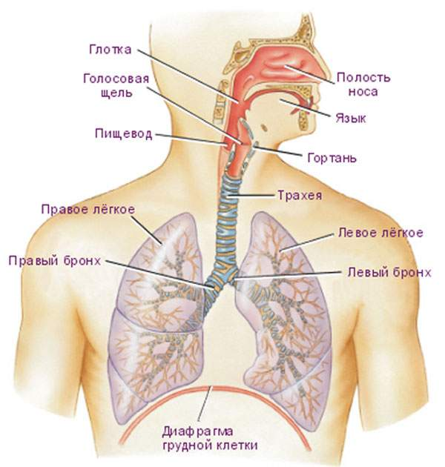

Slide 11
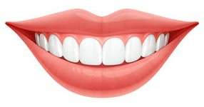
3 группа.
Пищеварительная система.

Slide 12
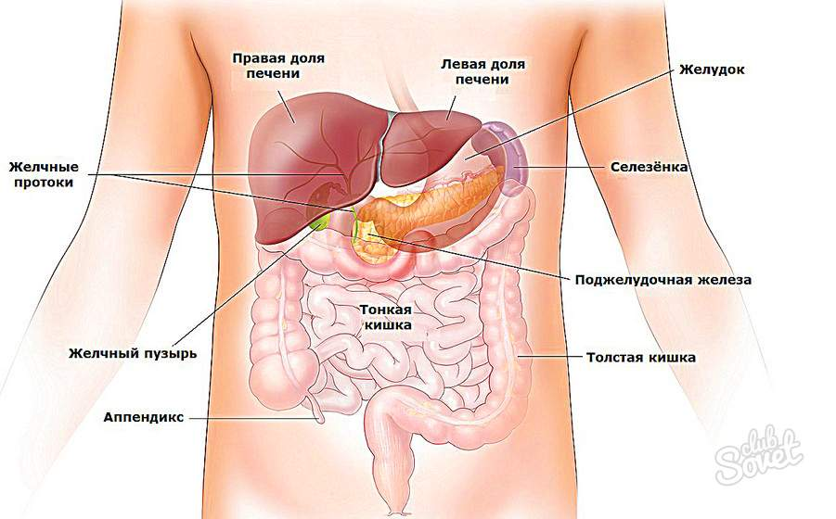

Slide 13
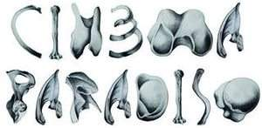
4 группа.
Костно-мышечная система.

Slide 14
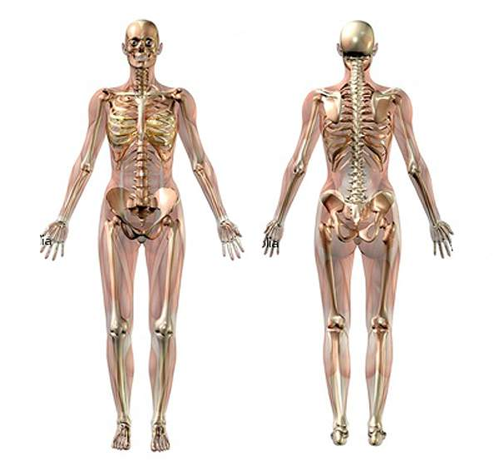

Slide 15
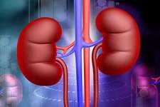
5 группа.
Выделительная система.

Slide 16
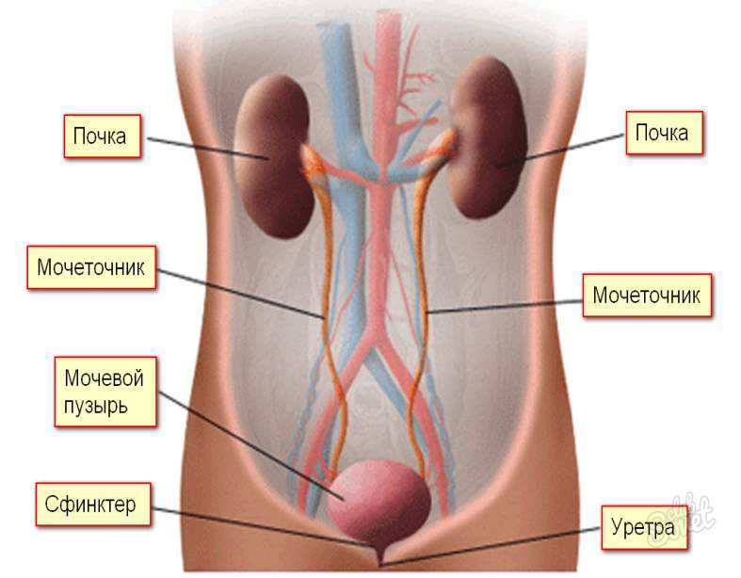

Slide 17
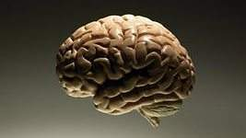
6 группа.
Нервная система.

Slide 18
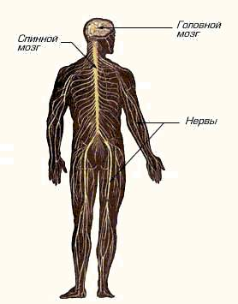

Slide 19
Итог урока :
Какова роль и необходимость систем органов?
Можно ли заменить одну систему органов на
другую?

Slide 20



МОЛОДЦЫ!

